Slide 1
NATUURLIJK ! VERBONDEN
Een inclusieve groen-blauwe inkleuring van de Hoeksche Waard

Slide 2
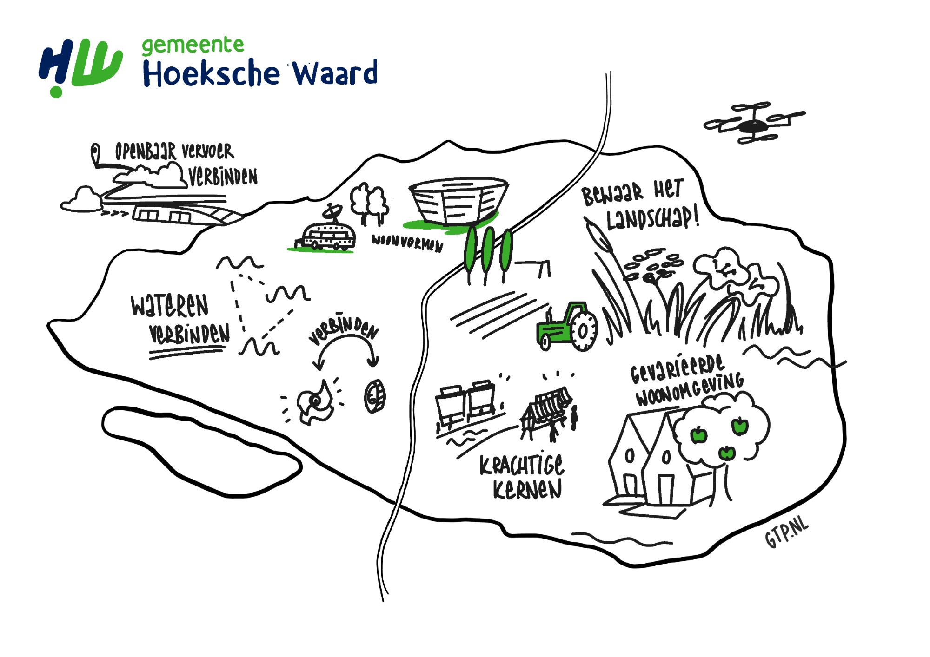

Slide 3
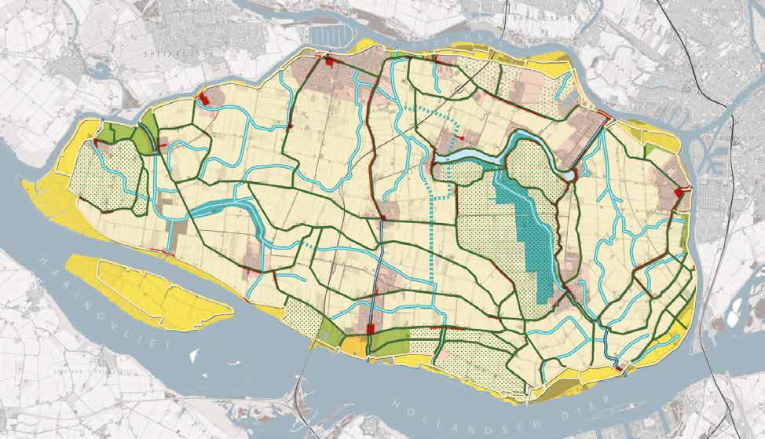

Slide 4
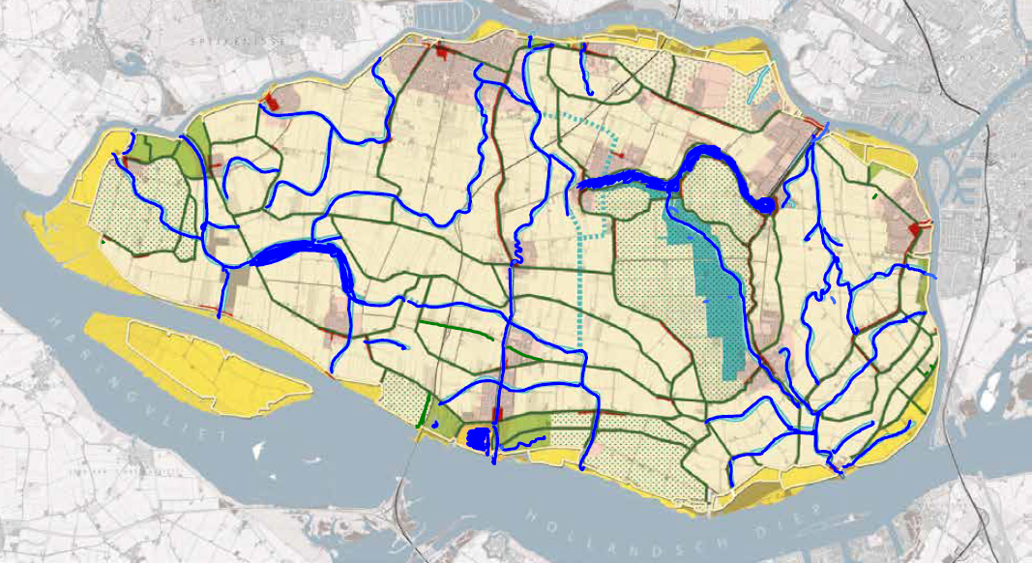

Slide 5
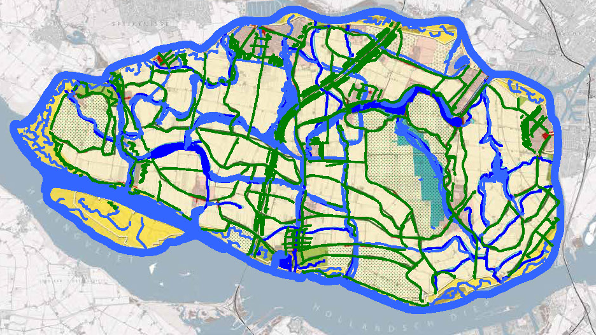

Slide 6
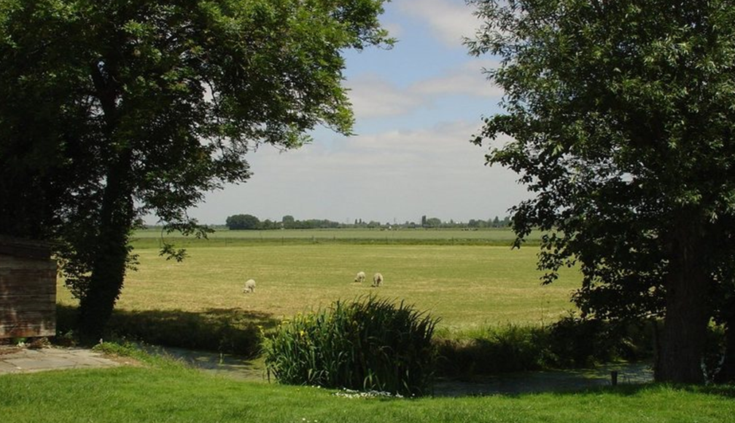
Versterken groene structuur

Slide 7
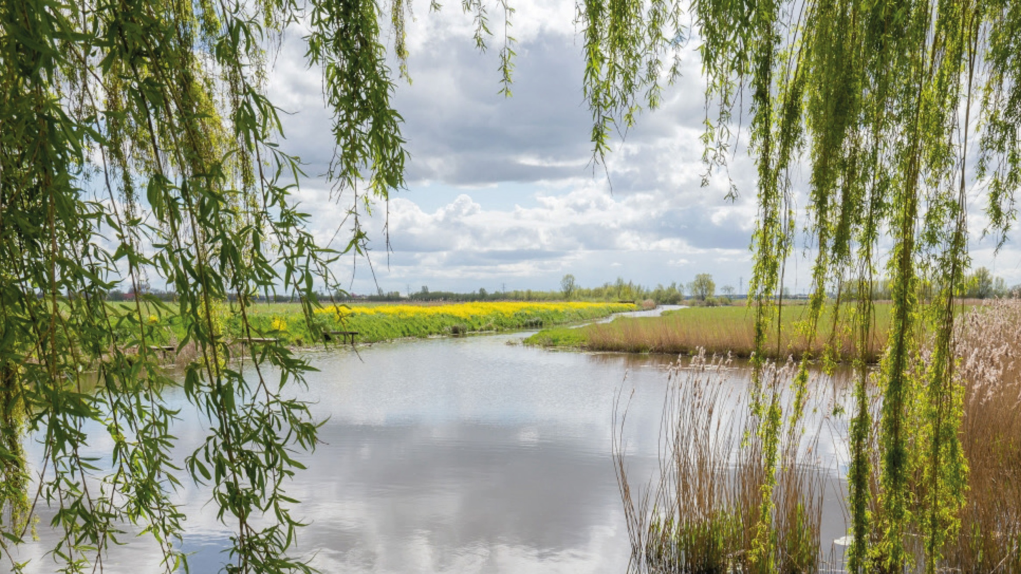
Verbinden
van kreken

Slide 8
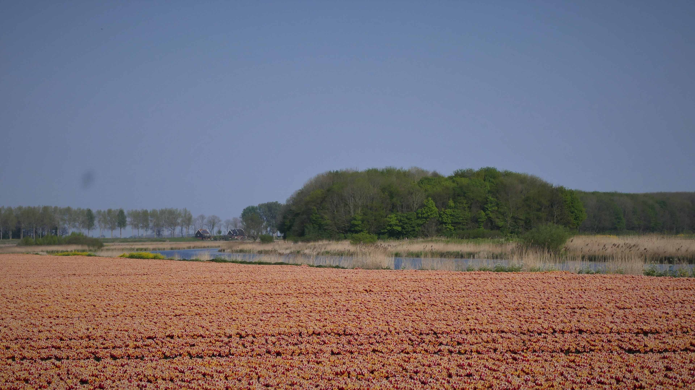
Diversiteit

Slide 9
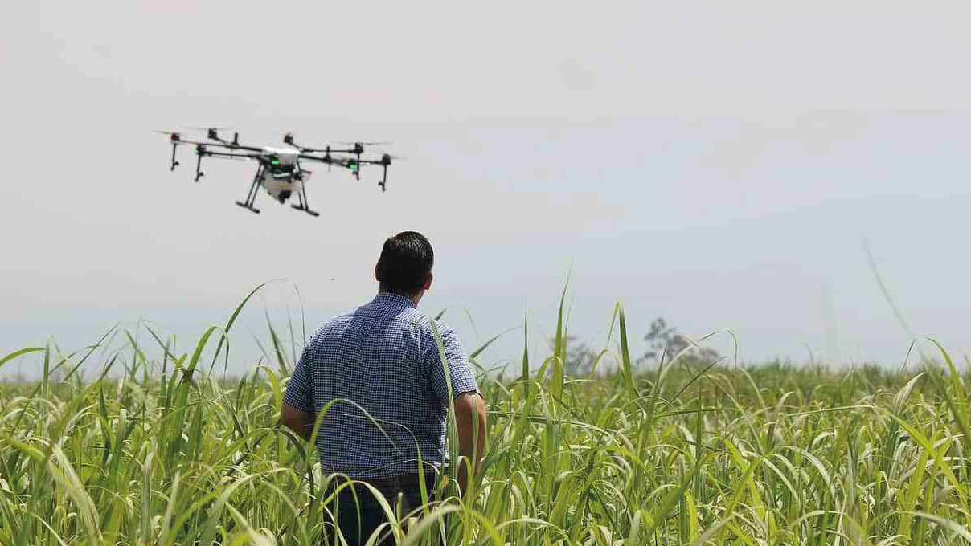
Ruimte voor innovatie
in de landbouw

Slide 10
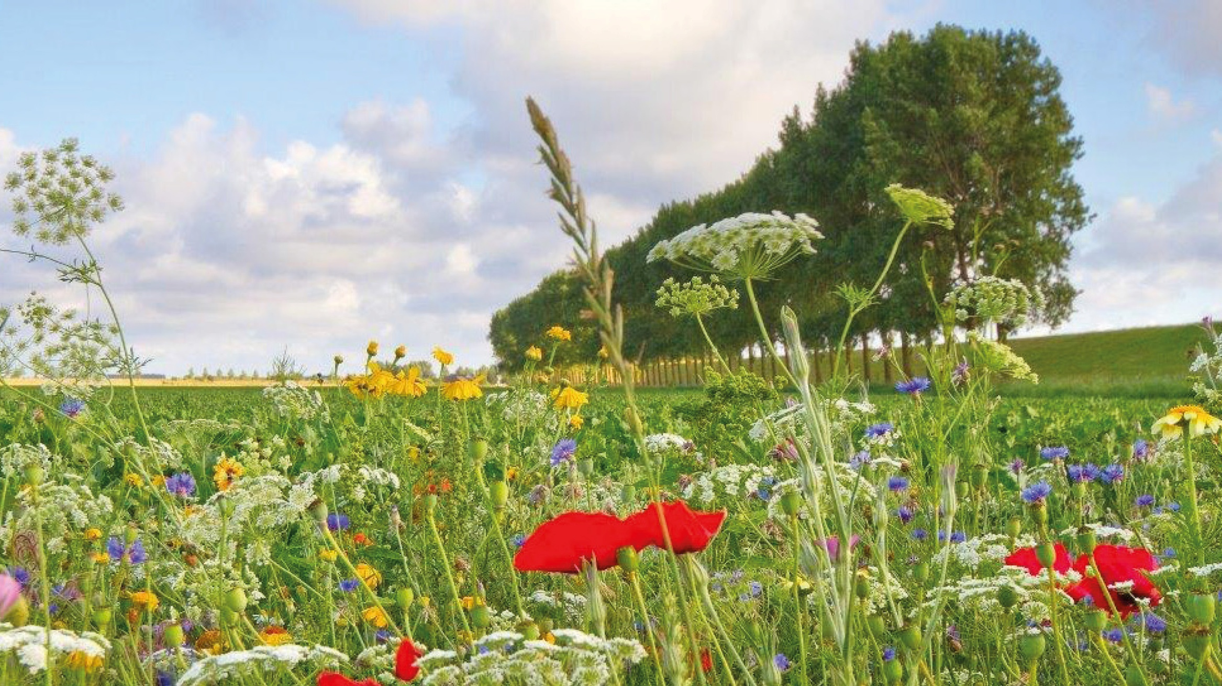
Integratie natuur & landschap
Versterken historische structuren

Slide 11
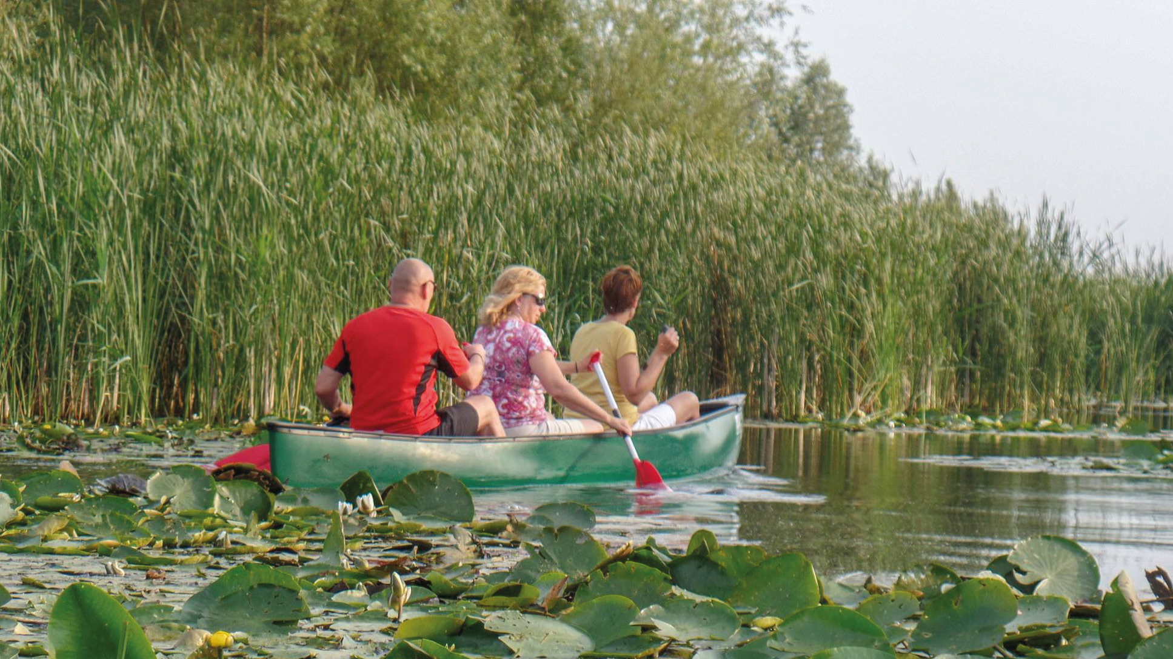
Kansen voor
kleinschalige recreatie

Slide 12
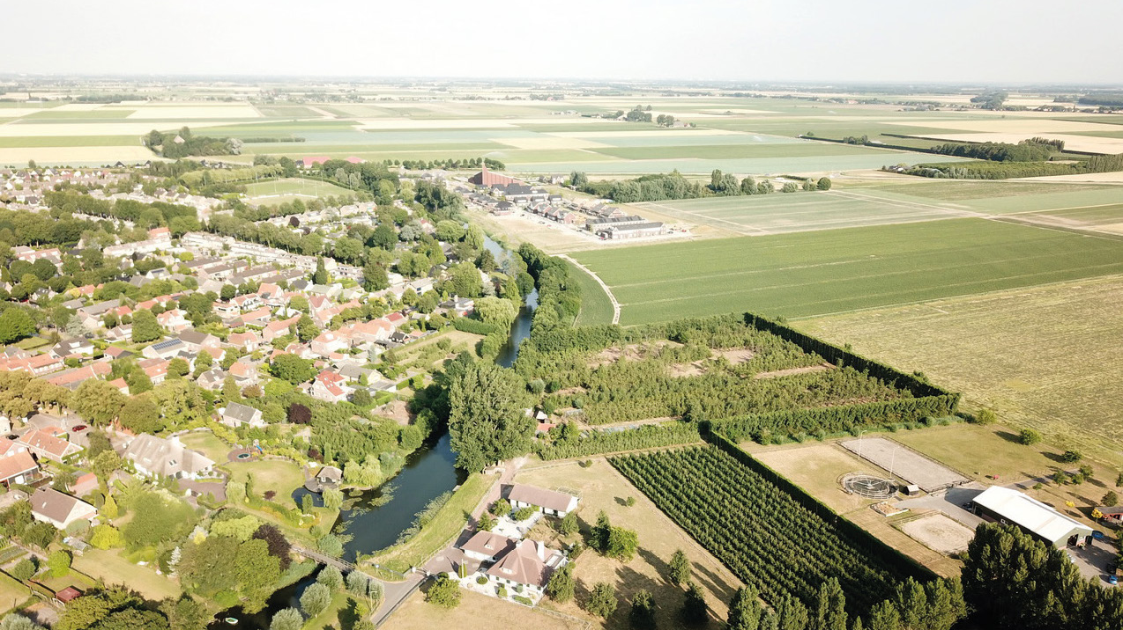
Natuurlijke overgang
bebouwd-onbebouwd

Slide 13
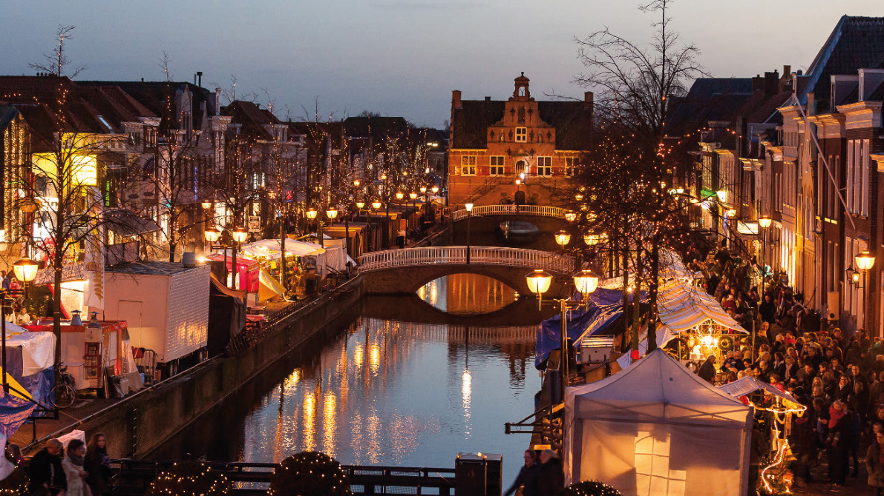
Water in de
dorpen

Slide 14
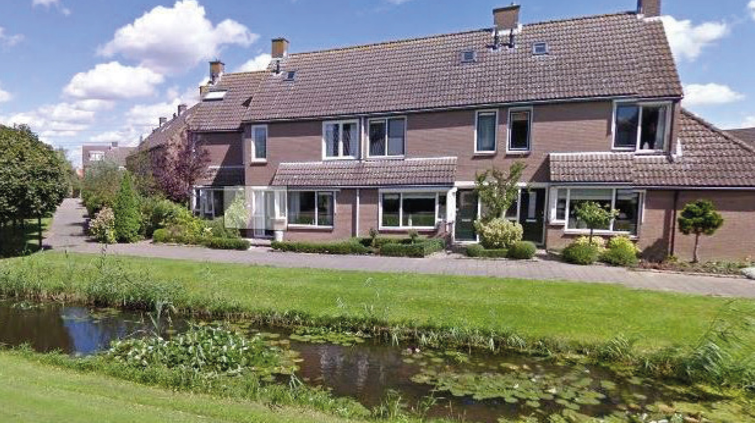
Vlieten in de
dorpskernen

Slide 15
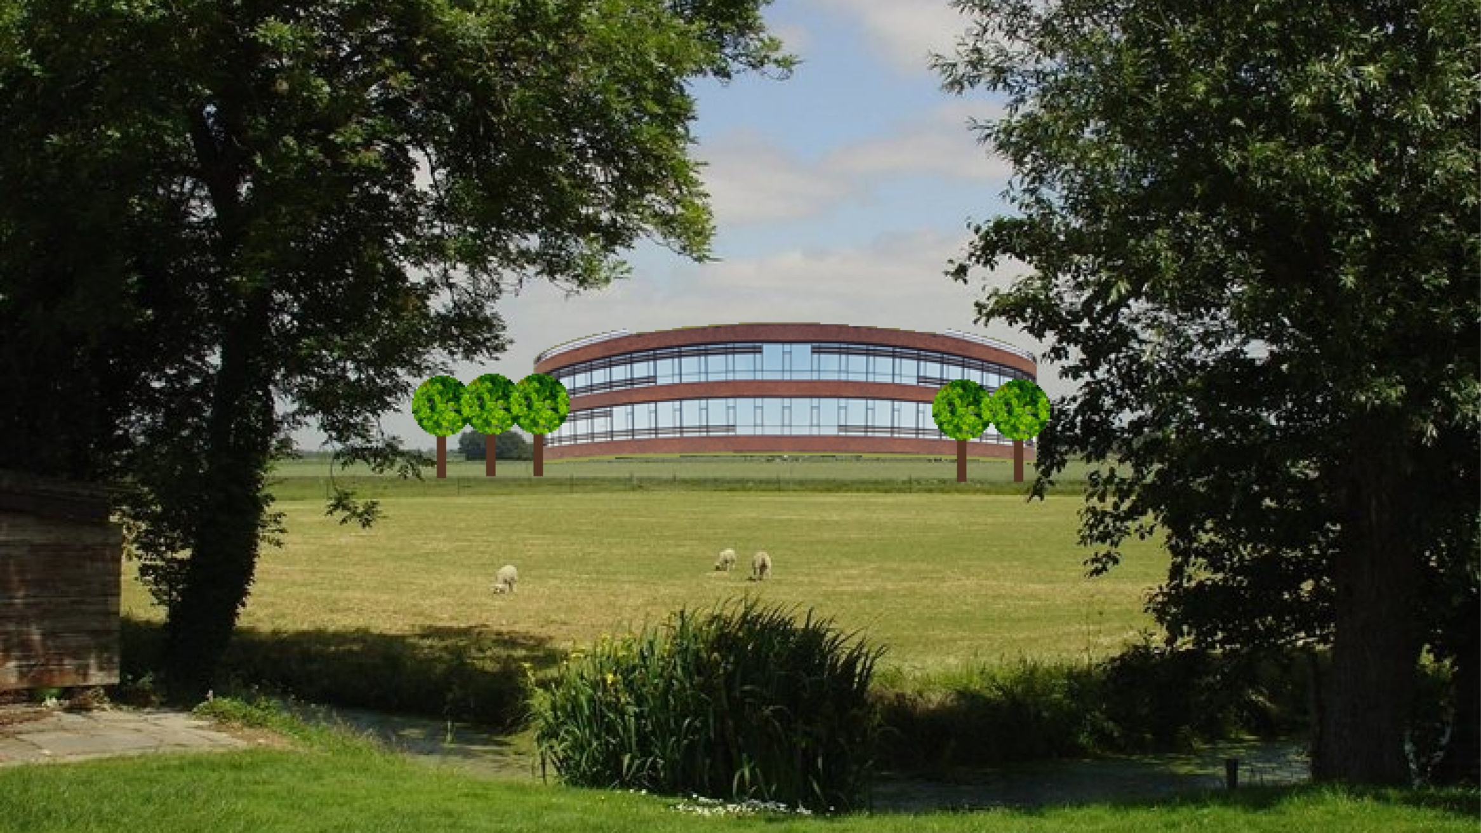
Sociale plek in
de polder

Slide 16
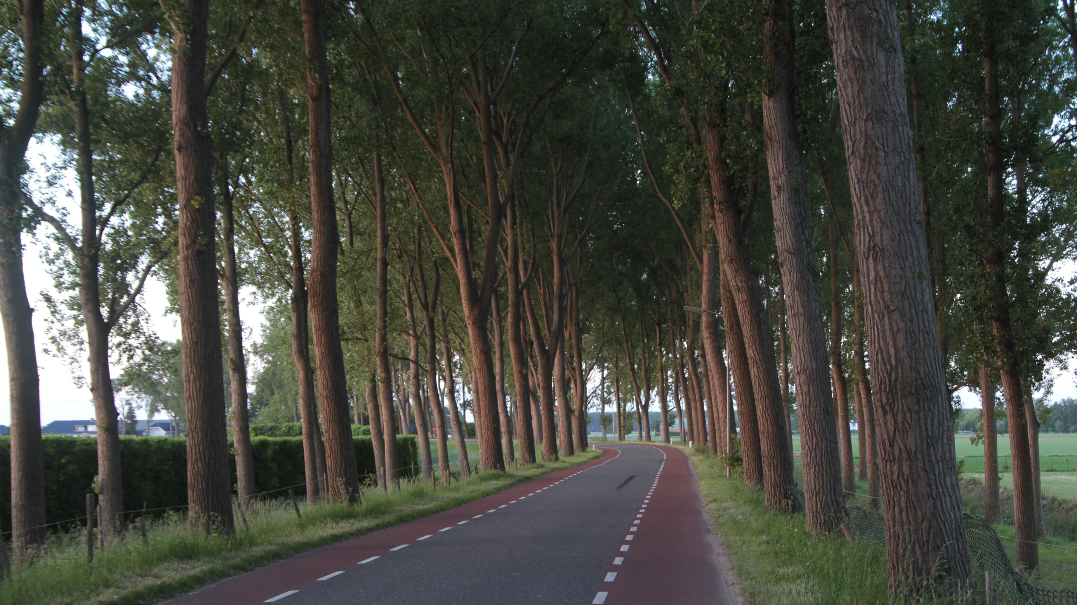
Kathedraal van een dijk
CO2 | landschappelijke kamers

Slide 17
Kleinschalig toerisme &
recreatie

Slide 18
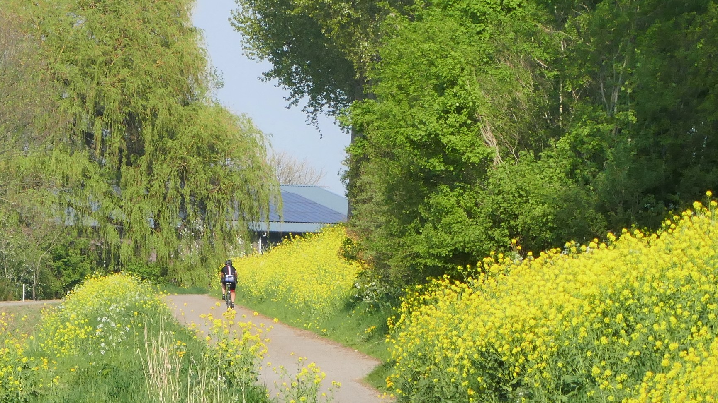
Biodiversiteit
Netwerk fietspaden

Slide 19
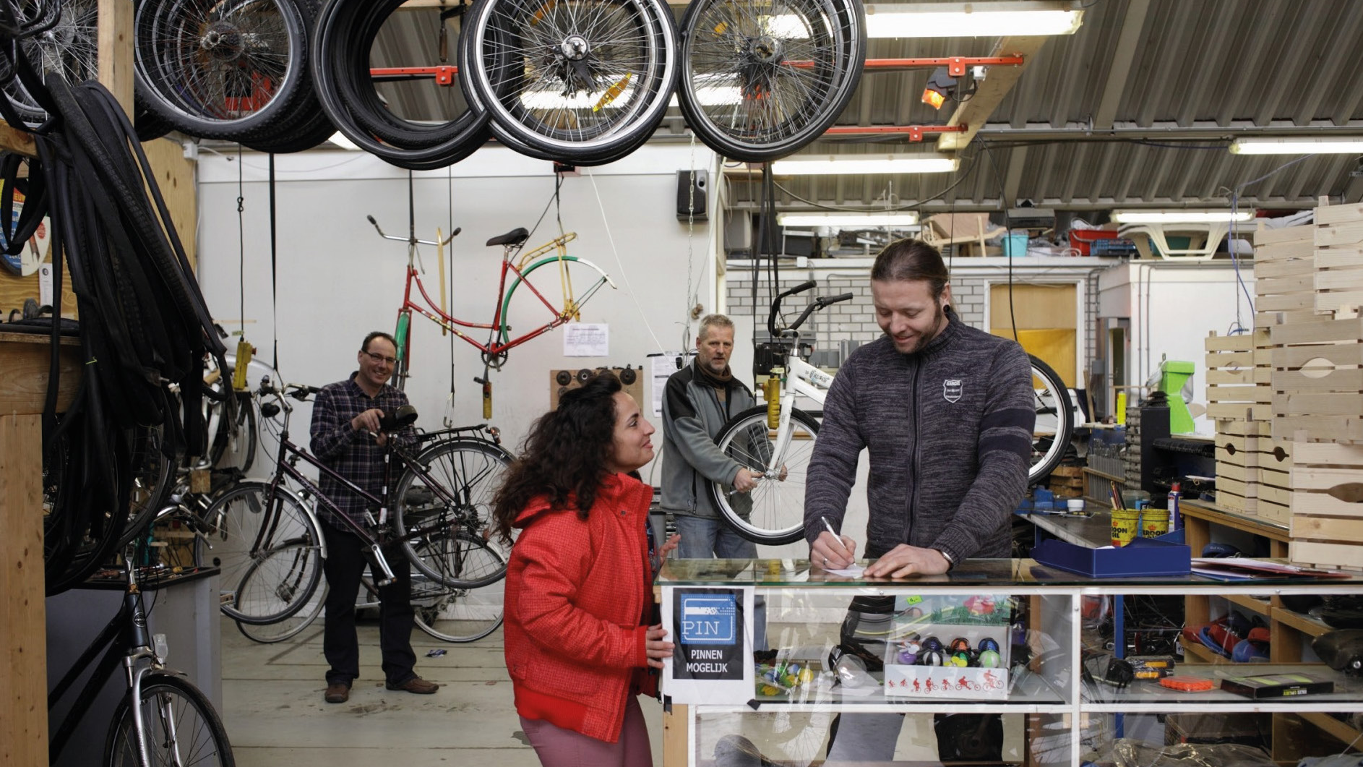
Kleinschalig ondernemerschap
Sociaal netwerk

Slide 20
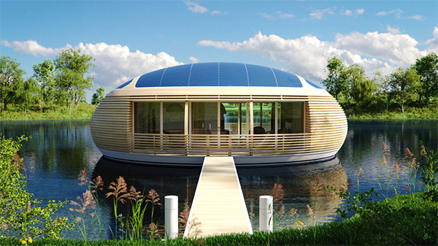
Kleinschalig wonen
op/aan het water

Slide 21
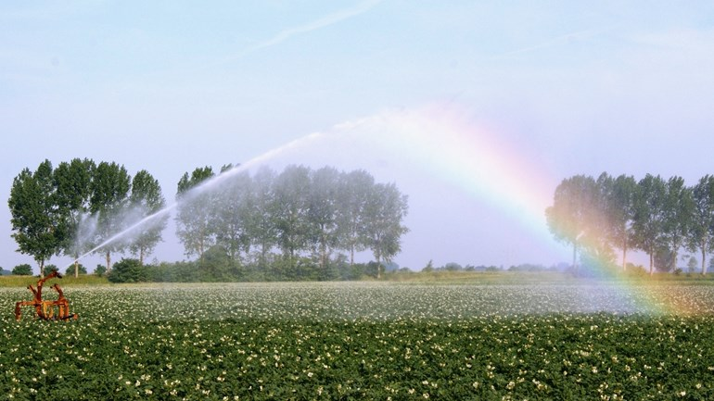
Waterstructuren inzetten als
waterbuffer

Slide 22
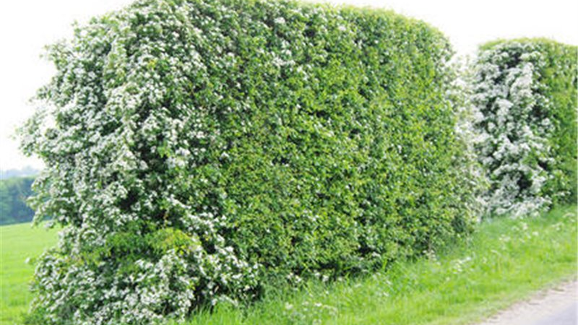
Biodiversiteit

Slide 23
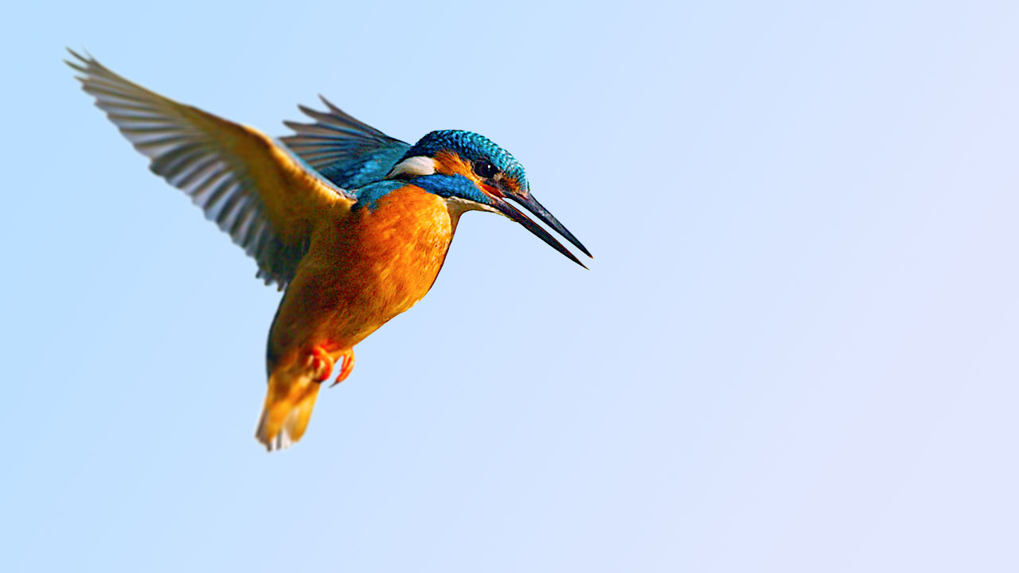
Flora & Fauna

Slide 24
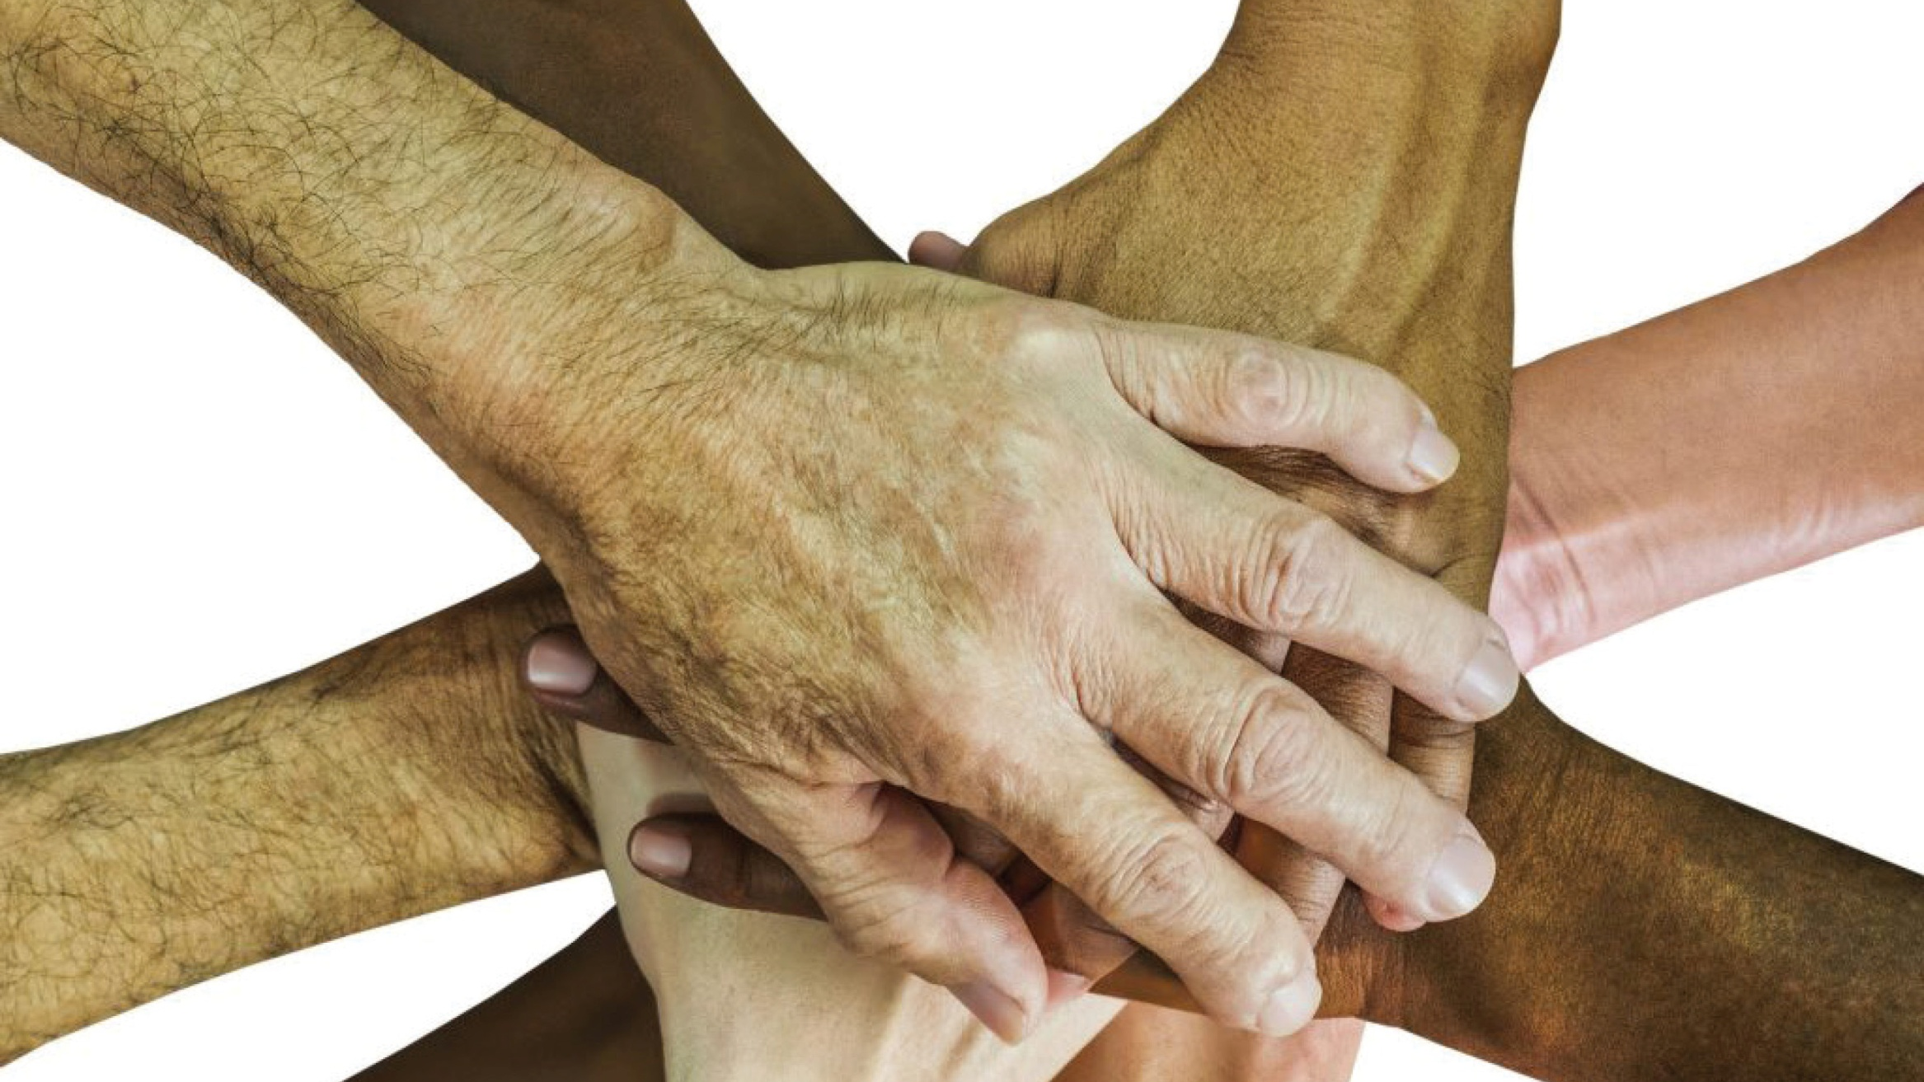
Samen kom je verder

